Slide 1


МОБІЛЬНИЙ РЯТУВАЛЬНИЙ ЦЕНТР ШВИДКОГО РЕАГУВАННЯ ДЕРЖАВНОЇ СЛУЖБИ УКРІЇНИ З НАДЗВИЧАЙНИХ СИТУАЦІЙ
ГРУПА ЛІКВІДАЦІЇ НАСЛІДКІВ НАДЗВИЧАЙНИХ СИТУАЦІЙ ЧАСТИНИ ІНЖЕНЕРНОГО ЗАБЕЗПЕЧЕННЯ ТА ЛІКВІДАЦІЇ НАСЛІДКІВ НАДЗВИЧАЙНИХ СИТУАЦІЙ
НАВЧАЛЬНА ГРУППА № 7

Slide 2

Тема: Правила дорожнього руху
ПРОФІЛЬНА ПІДГОТОВКА:

Slide 3
Правила дорожнього руху — перелік правил, що регулюють обов'язки водіїв транспортних засобів та пішоходів, а також технічні вимоги, визначені до транспортних засобів для забезпечення безпеки дорожнього руху.

Slide 4
Відповідно до Закону України «Про дорожній рух»^{[2]} правила дорожнього руху установлюють єдиний порядок дорожнього руху на всій території України. Інші нормативні акти, що стосуються особливостей дорожнього руху (перевезення спеціальних вантажів, експлуатація транспортних засобів окремих видів, рух на закритій території тощо), повинні ґрунтуватися на вимогах цих правил.
В Україні правила дорожнього руху регулюються постановою Кабінету Міністрів України від 10 жовтня 2001 р. № 1306 "Про Правила дорожнього руху"

Slide 5
ПДР України містять наступні основні розділи
Загальні положення.
В Україні установлено правосторонній рух транспортних засобів; учасники дорожнього руху зобов'язані знати й неухильно виконувати вимоги цих Правил, а також бути взаємно ввічливими; кожний учасник дорожнього руху має право розраховувати на те, що й інші учасники виконують ці Правила; дії або бездіяльність учасників дорожнього руху та інших осіб не повинні створювати небезпеку чи перешкоду для руху, загрожувати життю або здоров'ю громадян, завдавати матеріальних збитків; перелік і значення термінів.
Обов'язки і права водіїв механічних транспортних засобів
Основне: Що повинен мати при собі водій; передання керування транспортним засобом іншій особі; інші обов'язки; що забороняється водієві; обов'язки в разі причетності до ДТП; права власника ТЗ і водія; хто може бути водієм; категорії ТЗ.

Slide 6
ПДР України розділи
Рух транспортних засобів із спеціальними сигналами
Водії оперативних ТЗ, виконуючи невідкладне службове завдання, можуть відступати від певних вимог ПДР; види проблискових маячків і переваги ТЗ з ними.
Обов'язки і права пішоходів
З якого боку повинні рухатися пішоходи; інші обов'язки пішоходів; що забороняється пішоходам, їх права.
Регулювання дорожнього руху Регулювання дорожнього руху здійснюється за допомогою дорожніх знаків, дорожньої розмітки, дорожнього обладнання, світлофорів, а також регулювальниками; дорожні знаки мають перевагу перед дорожньою розміткою; вимоги до дорожніх знаків; сигнали регулювальника мають перевагу перед сигналами світлофорів та вимогами дорожніх знаків; види дорожніх знаків: попереджувальні, пріоритету, заборонні, наказові, інформаційно-вказівні, сервісу, таблички; дорожня розмітка поділяється на горизонтальну та вертикальну; дорожнє обладнання як допоміжний засіб регулювання дорожнього руху; світлофори призначені для регулювання руху транспортних засобів і пішоходів, мають світлові сигнали зеленого, жовтого, червоного і біло-місячного кольорів, які розташовані вертикально чи горизонтально; значення сигналів світлофора; сигнали регулювальника — це положення його корпуса.

Slide 7
ПДР України розділи
Швидкість руху
Під час вибору в установлених межах безпечної швидкості руху водій повинен ураховувати дорожню обстановку, а також особливості вантажу, що перевозиться, і стан ТЗ, щоб мати змогу постійно контролювати його рух та безпечно керувати ним; У населених пунктах рух дозволяється із швидкістю не більше 50 км/год; дозволена швидкість поза населеними пунктами для різних ТЗ; що забороняється водієві.
Дистанція, інтервал, зустрічний роз’їзд
Водій залежно від швидкості руху, дорожньої обстановки, особливостей вантажу, що перевозиться, і стану ТЗ повинен дотримувати безпечної дистанції та безпечного інтервалу; якщо зустрічний роз'їзд утруднений, водій, на смузі руху якого є перешкода, повинен дати дорогу; на ділянках доріг, позначених знаками «Крутий підйом» і «Крутий спуск», дати дорогу повинен водій ТЗ, що рухається на спуск.
Обгін
У чому повинен переконатися водій перед початком обгону; водієві ТЗ, якого обганяють, забороняється перешкоджати обгону; де обгін заборонено.

Slide 8
ПДР України розділи
Перевезення пасажирів
Умови, за яких дозволяється перевезення пасажирів; яких пасажирів і коли забороняється перевозити.
Перевезення вантажу
Маса вантажу, що перевозиться, і розподіл навантаження на осі не повинні перевищувати величин, визначених технічною характеристикою даного ТЗ; водій перед початком руху зобов'язаний перевірити надійність розташування і кріплення вантажу, а під час руху — контролювати це, щоб запобігти його падінню, волочінню, травмуванню супроводжуючих осіб чи створенню перешкод для руху; який вантаж має бути позначений або здійснюватися за спеціальними правилами.
Рух транспортних засобів у колонах
ТЗ повинні рухатися в колоні лише в один ряд якнайближче до правого краю проїзної частини, за винятком випадків, коли вони супроводжуються оперативними ТЗ;іншим ТЗ забороняється займати місце для постійного руху в колоні.

Slide 9
ПДР України розділи
Рух по автомагістралях і дорогах для автомобілів
Що забороняється на автомагістралях і дорогах для автомобілів; пішоходи можуть переходити проїзну частину лише по підземних або надземних пішохідних переходах.
Технічний стан транспортних засобів та їх обладнання
технічний стан ТЗ та їх обладнання повинні відповідати вимогам стандартів, що стосуються безпеки дорожнього руху та охорони навколишнього середовища, а також правил технічної експлуатації, інструкцій підприємств-виробників та іншої нормативно-технічної документації; забороняється експлуатація ТЗ у разі невідповідності переліченим вимогам; забороняється рух ТЗ за наявності перелічених несправностей.

Slide 10
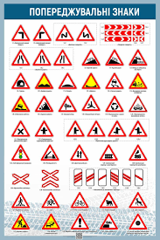
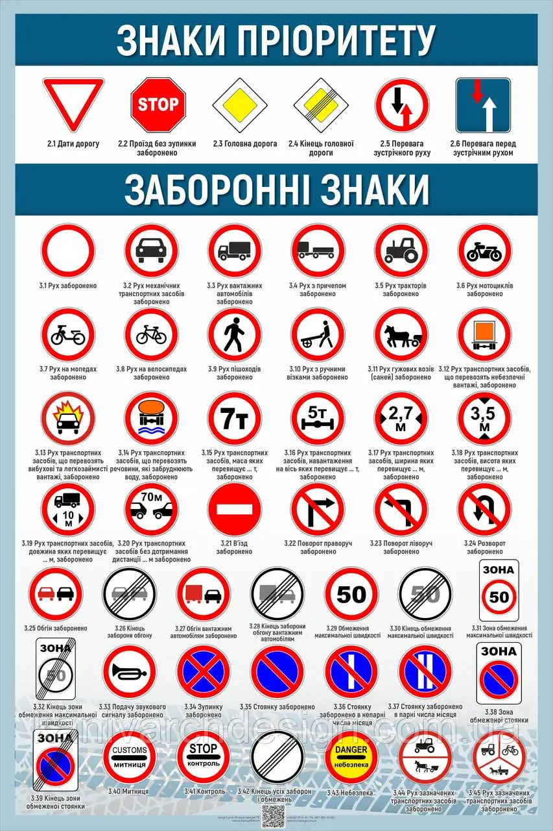
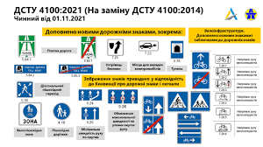
Дорожні знаки

Slide 11
Відповідальність за порушення ПДР
За порушення Правил дорожнього руху та інших законодавчих актів, які регулюють дорожній рух, передбачено адміністративну відповідальність, а за серйозніші — кримінальну; в окремих випадках може наставати цивільно-правова відповідальність.
Заходи адміністративного впливу до порушників найбільш поширені. Вони застосовуються відповідно до Кодексу України про адміністративні правопорушення за вчинення адміністративних правопорушень, пов'язаних з дорожнім рухом у межах санкцій, передбачених Кодексом за їх вчинення.
У більшості випадків порушення ПДР, за які настає адміністративна відповідальність, для накладення санкції достатньо встановлення факту порушення правил, норм і стандартів щодо безпеки руху та експлуатації транспорту.
Санкції накладаються поліцією (найчастіше це штраф), а в разі, якщо передбачено оплатне вилучення ТЗ, громадські роботи, позбавлення прав керування ТЗ, адміністративний арешт — санкції накладаються судом.

